Slide 1
আজকের পাঠে তোমাদের স্বাগতম

Slide 2
পরিচিতি
মোঃ হারুনর রশীদ
ট্রেড ইন্সট্রাক্টর ( কম্পিউটার ও তথ্য প্রযুক্তি )
সৈয়দ আজিজ হাবিব উচ্চ বিদ্যালয়,
বাংলাবাজার , নবীগঞ্জ , হবিগঞ্জ ।
মোবাইলঃ ০১871117308
বিষয়ঃ বাংলা ১ম পত্র
শ্রেণিঃ ৮ম
অধ্যায়ঃ পঞ্চম
পাঠ শিরোনামঃ “ নারী ” (কবিতা)
সময়ঃ ৫০মি

Slide 3
নিচের চিত্রটিতে আমরা কী দেখতে পাচ্ছি ?
নারী’ কবিতায় কাজী নজরুল ইসলাম নারীকে নরের সঙ্গে তুলনা করেছেন
নারী’ কবিতায় কাজী নজরুল ইসলাম কার সঙ্গে নারীকে তুলনা করেছেন ?

Slide 4
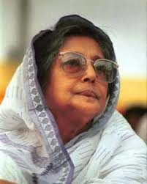
নিচের চিত্রটিতে আমরা কী দেখতে পাচ্ছি ?
‘নারী’ কবিতার ভাবের প্রধান বাহন সাম্য
‘নারী’ কবিতার ভাবের প্রধান বাহন কী ?

Slide 5
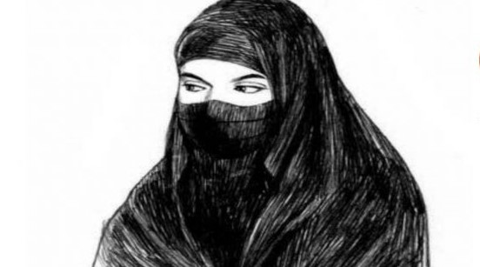
নিচের চিত্রটিতে আমরা কী দেখতে পাচ্ছি ?
‘নারী’ কবিতায় কবি নারী-পুরুষের সমতার ডঙ্কা বেজে ওঠার কথা বলেছেন
‘নারী’ কবিতায় কবি কীসের ডঙ্কা বেজে ওঠার কথা বলেছেন ?

Slide 6
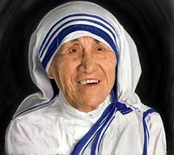
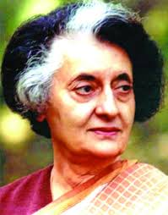
নিচের চিত্রটিতে আমরা কী দেখতে পাচ্ছি ?
‘নারী’ কবিতাটি সাম্যবাদী কাব্যগ্রন্থ থেকে সংকলিত
‘নারী’ কবিতাটি কোন কাব্যগ্রন্থ থেকে সংকলিত ?

Slide 7
আজকের পাঠ
“ নারী ” - কাজী নজরুল ইসলাম

Slide 8
শিখনফল
এই পাঠ শেষে শিক্ষার্থীরা
1 । কবি’ কাজী নজরুল ইসলামের পরিচয় বলতে পারবে ।
2। নারীর অবদান ব্যাখ্যা করতে পারবে ।
3। ‘নারী’ কবিতায় যে দিকটি উদ্ভাসিত হয়েছে তা ব্যাখ্যা করতে পারবে ।

Slide 9
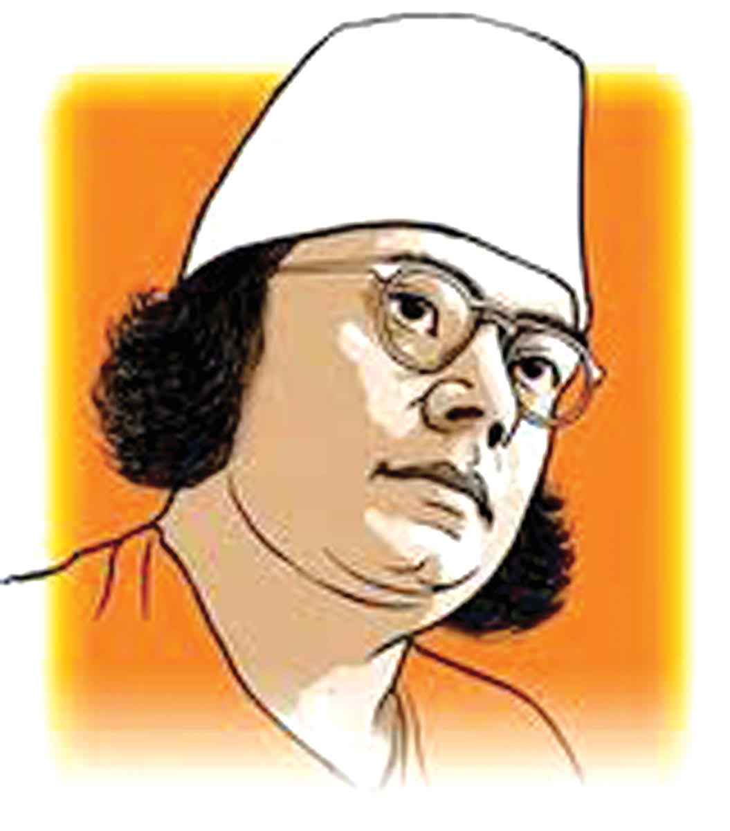
কবি পরিচিতি
জীবিকার তাগিদে রুটির দোকানে, কবি দলে এবং সেনাবাহিনীতে যোগদান করেছিলেন। পরবর্তীতে পত্রিকা সম্পাদনা ও সাহিত্য সাধনা করেন।
২৪শে মে, ১৮৯৯ খ্রিষ্টাব্দে (১১ জ্যৈষ্ঠ, ১৩০৬ বঙ্গাব্দে)।
বর্ধমান জেলার আসানসোল মহকুমার চুরুলিয়া গ্রামে জন্ম গ্রহন করেন
গ্রামের মক্তব থেকে প্রাথমিক শিক্ষা, মাধ্যমিক শিক্ষা- প্রথমে রাণিগঞ্জের সিয়ারসোল স্কুল এবং সর্বশেষ ময়মনসিং জেলার ত্রিশালের দরিরামপুর স্কুলে।
কাজী নজরুল ইসলাম
পিতা- কাজী ফকির আহমদ, মাতা- জাহেদা খাতুন ।

Slide 10
কবি পরিচিতি
২৯শে আগস্ট ১৯৭৬ খ্রিষ্টাব্দে মৃত্যুবরন করেন। সমাধিস্থান- ঢাকা বিশ্ববিদ্যালয়ের কেন্দ্রীয় মসজিদ প্রাঙ্গনে
সম্পাদিত পত্রিকাঃ ধূমকেতু, লাঙ্গল, দৈনিক নবযুগ ।
কলকাতা বিশ্ববিদ্যালয় প্রদত্ত জগতারিণী স্বর্ণপদক, ভারত সরকার প্রদত্ত পদ্মভূষণ উপাধি লাভ এবং ঢাকা বিশ্ববিদ্যালয় কবিকে ডি.লিট ডিগ্রি প্রদান করে ও ১৯৭৬ খ্রিষ্টাব্দে কবিকে জাতীয় কবির মর্যদায় অধিষ্ঠিত করেন ।
কাজী নজরুল ইসলাম
সাহিত্য চর্চাঃ কাব্যগ্রন্থ, উপন্যাস, গল্প, নাটক, প্রবন্ধগ্রন্থ, জীবনী গ্রন্থ, অনুবাদ এবং গানের সংকলন ।
প্রথম প্রকাশিত বিদ্রোহী কবিতা বিজলী পত্রিকায় প্রকাশিত হয় ।

Slide 11
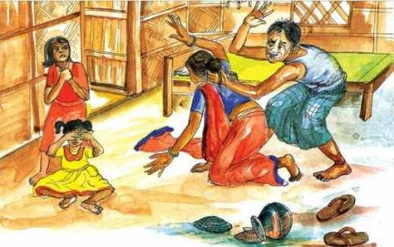
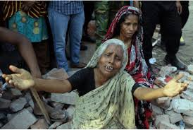
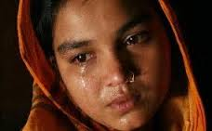
শব্দার্থ
সাম্য-
সমান ।
রণ-
যুদ্ধ বা লড়াই।
পীড়ন-
অত্যাচার, নির্যাতন।
পীড়া-
কষ্ট, বেদনা ।
অশ্রুবারি-
চোখের জল ।

Slide 12
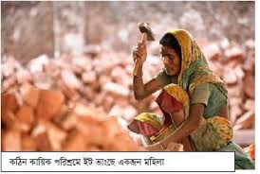
“ নারী ’’- কাজী নজরুল ইসলাম
সাম্যের গান গাই -
আমার চক্ষে পুরুষ – রমনী কোন ভেদাভেদ নাই।
বিশ্বের যা – কিছু মহান সৃষ্টি চির কল্যানকর ,
অর্ধেক তার করিয়াছে নারী , অর্ধেক তার নর।
বিশ্বে যা কিছু এল পাপ তাপ বেদনা অশ্রুবারি
অর্ধেক তার আনিয়াছে নর ,অর্ধেক তার নারী ।
জগতের যত বড় বড় জয় বড় বড় অভিযান
মাতা ভগ্নী ও বধুদের ত্যাগে হইয়াছে মহীয়ান ।
কোন রনে কত খুন দিল নর , লেখা আছে ইতিহাসে
কত নারী দিল সিথির সিদুর , লেখা নাই তার পাশে?

Slide 13
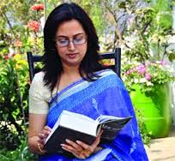
আদর্শ পাঠ
সরব পাঠ

Slide 14
একক কাজ
১। ‘নারী’ কবিতায় ‘মহীয়ান’ শব্দটি কী অর্থে ব্যবহৃত হয়েছে ?
২। ‘নারী’ কবিতাটি কাজী নজরুল ইসলামের কোন কাব্যগ্রন্থ থেকে সংকলিত ?
উত্তরঃ- ১ । ‘মহীয়ান’ শব্দটি ‘নারী কবিতায় মহিমান্বিত অর্থে ব্যবহৃত হয়েছে
২। ‘নারী’ কবিতাটি কাজী নজরুল ইসলামের ‘সাম্যবাদী’ কাব্যগ্রন্থ থেকে সংকলিত

Slide 15
নিচের ছবিগুলো ভালো করে পর্যবেক্ষণ কর এবং বল কবিতার কোন
চরণের সঙ্গে মিল আছে।
আমার চক্ষে পুরুষ-রমণী কোনো ভেদাভেদ নাই।
বিশ্বের যা-কিছু মহান সৃষ্টি চির কল্যানকর
অর্ধেক করিয়াছে নারী, অর্ধেক তার নর ।

Slide 16
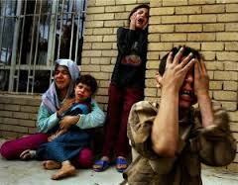
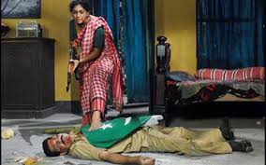
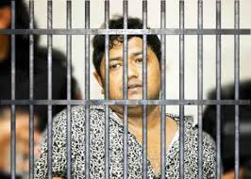
নিচের ছবিগুলো ভালো করে পর্যবেক্ষণ কর এবং বল কবিতার কোন
চরণের সঙ্গে মিল আছে।
নর যদি রাখে নারী বন্দী, তবে এর পরযুগে
আপনারি রচা ঐ কারাগারে পুরুষ মরিবে ভুগে ।

Slide 17
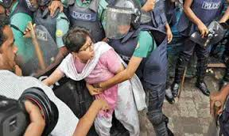
নিচের ছবিগুলো ভালো করে পর্যবেক্ষণ কর এবং বল কবিতার কোন
চরণের সঙ্গে মিল আছে।
যুগের ধর্ম এই—
পীড়ন করিলে সে -পীড়ন এসে পীড়া দেবে তোমাকেই

Slide 18
জোড়ায় কাজ
প্রঃ- সাম্যের গান বলতে কবি কী বুঝিয়েছেন ?
উত্তর: খ. সাম্যের গান মানে সমতার গান; এখানে নারী-পুরুষের সম-অধিকারকে বোঝানো হয়েছে। 'নারী' কবিতায় কবির চোখে পুরুষ ও নারীর কোনো ভেদাভেদ নেই। সভ্যতার অগ্রগতিতে পুরুষের পাশাপাশি নারীর অবদানের কথা উল্লেখ করে তিনি নারীর অধিকার প্রতিষ্ঠায় সবাইকে সক্রিয় হতে বলেছেন ।

Slide 19
নারী কবিতার সৃজনশীল প্রশ্ন ও উত্তর
সৃজনশীল প্রশ্ন ১ : নারীদের প্রেরণাদায়ক একটি নাম আনোয়ারা। একজন নারী হয়ে জাতিসংঘসহ বিশ্বের বিভিন্ন দেশে নির্বাচন- সংক্রান্ত কাজ করেছেন। সম্প্রতি সিটি কর্পোরেশন নির্বাচনের মতো বিশাল কর্মযজ্ঞ তিনি কৃতিত্বে সাথে সমাপ্ত করেছেন। রিটার্নিং অফিসার হিসেবে তিনি অন্য পুুরুষ সহকর্মীদের কাছ তেখ যথাযথ সাহায্য- সহযোগিতা পেয়েছেন। নারী বলে কোথাও তাকে সমস্যায় পড়তে হয় নি।
ক. ‘নারী’ কবিতাটি কাজী নজরুল ইসলামের কোন কাব্যগ্রন্থ থেকে সংকলিত? খ. কবি বর্তমান সময়কে ‘বেদনার যুগ’ বলতে কী বুঝিয়েছেন? গ. আনোয়ারার কায্রক্রমে ‘নারী’ কবিতার যে দিকটি উদ্ভাসিত হয়েছে তার বর্ণনা কর। ঘ. উদ্দীপকে কবি কাজী নজরুল ইসলামের অনুভূতির প্রতিফলন ঘটলেও ‘নারী’ কবিতায় কবি আরও বেশি বাঙ্ময়- বক্তব্যটি বিশ্লেষণ কর।
উত্তর : ক. ‘নারী’ কবিতাটি কবি কাজী নজরুল ইসলামের ‘সাম্যবাদী’ কাব্যগ্রন্থ থেকে সঙ্কলিত । খ. পুরুষ ও নারীদের অবদান সমান থাকার পরও নারীদের যথার্থ মূল্যায়ন হয়নি বলে বর্তমান যুগকে কবি বেদনার যুগ বলেছেন । নারীরা এক সময় পুরুষের দাসত্ব স্বীকার করেছিল। তারা ছিল অবরোধবাসিনী, পুরুষরা তাদের সাথে দাসীর মতো আচরণ করত। কিন্তু বর্তমান যুগ অতীতের মতো নয়। বর্তমান সভ্যতার অগ্রগতিতে পুরুষের পাশাপাশি নারীদেরও অবদান রয়েছে। এতে পুরুষের পাশাপাশি নারীদের প্রেরণা ও অবদান কম নয়। বর্তমানে মানুষ শিক্ষিত, যুগেরও পরিবর্তন হয়েছে; কিন্তু তারপরও নারীরা যথার্থ মূল্যায়ন পায় না। তাই কবি বর্তমান সময়কে বেদনার যুগ বলেছেন। কেননা আজও নারীরা পুরুষদের সমান অধিকার ভোগ করতে পারে না ।

Slide 20
নারী কবিতার সৃজনশীল প্রশ্ন ও উত্তর
সৃজনশীল প্রশ্ন ১ : নারীদের প্রেরণাদায়ক একটি নাম আনোয়ারা। একজন নারী হয়ে জাতিসংঘসহ বিশ্বের বিভিন্ন দেশে নির্বাচন- সংক্রান্ত কাজ করেছেন। সম্প্রতি সিটি কর্পোরেশন নির্বাচনের মতো বিশাল কর্মযজ্ঞ তিনি কৃতিত্বে সাথে সমাপ্ত করেছেন। রিটার্নিং অফিসার হিসেবে তিনি অন্য পুুরুষ সহকর্মীদের কাছ তেখ যথাযথ সাহায্য- সহযোগিতা পেয়েছেন। নারী বলে কোথাও তাকে সমস্যায় পড়তে হয় নি।
গ. আনোয়ারার কায্রক্রমে ‘নারী’ কবিতার যে দিকটি উদ্ভাসিত হয়েছে তার বর্ণনা কর।
গ. নারী পুরুষের অবদানের ক্ষেত্রে নারীরাও পিছিয়ে নেই। আনোয়ারার কার্যক্রমে তাই বর্ণিত হয়েছে। ‘নারী’ কবিতায় সভ্যতার অগ্রগতিতে পুরুষের পাশাপাশি নারীরাও সমান অংশীদার। সাম্যবাদী কবি এই সত্য অনুভব করেন। বর্তমানে নারীরা পুরুষের পাশাপাশি সমানভাবে কাজ করে সমৃদ্ধির পথে এগিয়ে যাচ্ছে। উদ্দীপকে আনোয়ারার কার্যক্রমে কর্মেক্ষেত্রে পুরুষদের পাশাপাশি নারীর সহাবস্থানের বিষয়টি পরিষ্কার। একসময় নারীরা পুরুষের পাশাপাশি কোনো কাজ করত না। কিন্তু তারা পুরুষদের সাহস যোগাত, প্রেরণা দিত। কিন্তু আজ যুগ অনেক এগিয়ে গেছে। আজকাল মেয়েরা ঘরের পাশাপাশি বাইরেও কাজ করছে। আনোয়ারা জাতিসঙ্ঘসহ বিভিন্ন দেশে নির্বাচনসংক্রান্ত কাজে অংশগ্রহণ করেছেন এবং সম্প্রতি সিটি করপোরেশন নির্বাচনের কর্মযজ্ঞ কৃতিত্বের সাথে শেষ করেছেন। নারী বলে কেউ তাকে দুর্বল ভাবেনি। তাকে সমস্যায় পড়তে হয়নি। ‘নারী’ কবিতায় কবি নারী ও পুরুষের সমান অধিকারের কথা বলেছেন। তার মতে, পৃথিবীতে মানবসভ্যতা নির্মাণে নারী ও পুরুষের অবদান সমান। তাই বলা যায়, নারী কবিতাটির মধ্য দিয়ে কবি সমাজের কাছে নারীদের সমান মূল্যায়নই আশা করেন।

Slide 21
নারী কবিতার সৃজনশীল প্রশ্ন ও উত্তর
সৃজনশীল প্রশ্ন ১ : নারীদের প্রেরণাদায়ক একটি নাম আনোয়ারা। একজন নারী হয়ে জাতিসংঘসহ বিশ্বের বিভিন্ন দেশে নির্বাচন- সংক্রান্ত কাজ করেছেন। সম্প্রতি সিটি কর্পোরেশন নির্বাচনের মতো বিশাল কর্মযজ্ঞ তিনি কৃতিত্বে সাথে সমাপ্ত করেছেন। রিটার্নিং অফিসার হিসেবে তিনি অন্য পুুরুষ সহকর্মীদের কাছ তেখ যথাযথ সাহায্য- সহযোগিতা পেয়েছেন। নারী বলে কোথাও তাকে সমস্যায় পড়তে হয় নি।
ঘ. উদ্দীপকে কবি কাজী নজরুল ইসলামের অনুভূতির প্রতিফলন ঘটলেও ‘নারী’ কবিতায় কবি আরও বেশি বাঙ্ময়- বক্তব্যটি বিশ্লেষণ কর।
ঘ. উদ্দীপকে নারীর যোগ্যতা, কর্ম এবং অবদানের স্বীকৃতি দেয়া হয়েছে এবং ‘নারী’ কবিতায় নারীদের অধিকার প্রতিষ্ঠায় কবির বক্তব্য স্পষ্ট, আন্তরিক এবং প্রত্যয়দৃপ্ত। নজরুল তাঁর ‘নারী’ কবিতায় বারবার অকুণ্ঠচিত্তে উচ্চারণ করেছেন এই বিশ্বের পাপ পুণ্য, সৃষ্টি সব কিছুতেই নারী-পুরুষের অবদান সমান। নারী ও পুরুষে যে সমক্ষমতা আছে, নজরুল তারই প্রকাশ ঘটাতে চেয়েছেন। জাতিসঙ্ঘসহ বিশ্বের নানা দেশে নির্বাচনসংক্রান্ত কাজে আনোয়ারা যুক্ত ছিলেন। সম্প্রতি সিটি করপোরেশন নির্বাচনে তাঁর কর্মযজ্ঞ তিনি কৃতিত্বের সাথে শেষ করেছেন। রিটার্নিং অফিসার হিসেবে তিনি অন্য পুরুষ সহকর্মীদের কাছ থেকে যথাযথ সাহায্য-সহযোগিতা পেয়েছেন। নারী বলে তাকে সমস্যা পোহাতে হয়নি। উদ্দীপকে কবি নজরুলের অনুভূতির প্রতিফলন স্পষ্ট। তবে ‘নারী’ কবিতায় এ বিষয়টি আরো ব্যাপকতা পেয়েছে। তিনি নর- নারীর সম-অধিকারে আস্থাবান। নজরুলের কাছে মানবসভ্যতার অগ্রগতিতে নারী ও পুরুষের অবদান সমান। সমকক্ষতা বোঝাতে কবি অতীত ও বর্তমান কালের প্রসঙ্গ এনেছেন। যুগে যুগে ও কালে কালে মাতা, ভগ্নী ও পতœীরূপে নিজ নিজ অবস্থান থেকে নারীরা যে পুরুষকে প্রেরণা জুগিয়েছে, তার অবদানকে স্বীকার করেছেন। উদ্দীপকে নজরুলের অনুভূতির প্রকাশ ঘটেছে। কিন্তু উদ্দীপক থেকে নারী কবিতার বক্তব্য আরো বলিষ্ঠ, আরো প্রাণবন্ত। তাই বলা যায়, আনোয়ারার কার্যক্রমে কর্মক্ষেত্রে নারীর যথার্থ অবদানের চিত্র প্রতিফলিত হয়েছে।

Slide 22
দলীয় কাজ
নারীকে বিজয়-লক্ষ্মী বলার কারণ ব্যাখ্যা কর।
কবির চোখে পুরুষ-রমণী কোনো ভেদাভেদ নেই কেন?

Slide 23
দলীয় কাজ
নারীকে বিজয়-লক্ষ্মী বলার কারণ ব্যাখ্যা কর ।
উত্তর : এই কথা দ্বারা বুঝানো হয়েছে, বিশ্বের সব বিজয়ের আড়ালে নারীদের অবদান আছে। নারীরা হলেন বিজয়লক্ষ্মী। তাদের আশীর্বাদে সম্ভব হয়েছে বিজয়। যুদ্ধ অভিযানের জীবন-মরণের মুহূর্তে সবচেয়ে বেশি প্রয়োজন সাহস আর প্রেরণার। মনের মধ্যে প্রিয়জনের মধুর স্মৃতি থাকলে প্রবল পরাক্রমে মুক্তির লড়াইয়ে ঝাঁপিয়ে পড়া সম্ভব হয়। নারীরাই পুরুষদের প্রয়োজনীয় সময়ে শক্তি ও সাহস দিয়েছেন। আহত হলে আন্তরিক সেবা দিয়েছেন। তাদের মমতা ভরা আদর, স্নেহ-যত্নে পুরুষদের বিজয় সহজ হয়েছে। তাই নারীকে কবি বিজয়লক্ষ্মী হিসেবে কল্পনা করেছেন।
২. কবির চোখে পুরুষ-রমণী কোনো ভেদাভেদ নেই কেন ?
উত্তর- কবির চোখে পুরুষ-নারী কোনো ভেদাভেদ নেই। কারণ, সমাজ-সভ্যতার উন্নয়নে উভয়েই সমান অবদান রাখতে পারে।
জাতীয় কবি কাজী নজরুল ইসলাম সাম্যবাদী কবি, মানবতাবাদী কবি। ‘নারী’ কবিতায় তিনি দেখিয়েছেন যে, সৃষ্টির ঊষালগ্ন থেকেই পুরুষ ও নারীর সমান অংশগ্রহণেই আজকের এ সভ্যতা। এ পৃথিবীতে যা কিছু ভালো, যা কিছু মন্দ সব কিছুই পুরুষ ও নারী উভয়ের সমান অবদানের ফসল। তাই কবি পুরুষ- নারীর মধ্যে কোনো ভেদাভেদ খুঁজে পাননি।

Slide 24
মুল্যায়ন
নারী কবিতায় কবি কাদের জয়গান গেয়েছেন ?
উত্তর: নারী ও পুরুষ উভয়ের ।
2. নারী কবিতাটি কোন ছন্দে রচিত ?
উত্তর: নারী কবিতাটি মাত্রা বৃত্ত ছন্দে রচিত ।
3. নারী কবিতার মূল প্রতিপাদ্য বিষয় কি?
উত্তর: নারী কবিতার মূল প্রতিপাদ্য বিষয় হচ্ছে নারী পুরুষের সমতা ।
4. নারী কবিতার চরণ সংখ্যা কত ?
উত্তর: নারী কবিতার চরণ সংখ্যা ৮৬ টি ।

Slide 25
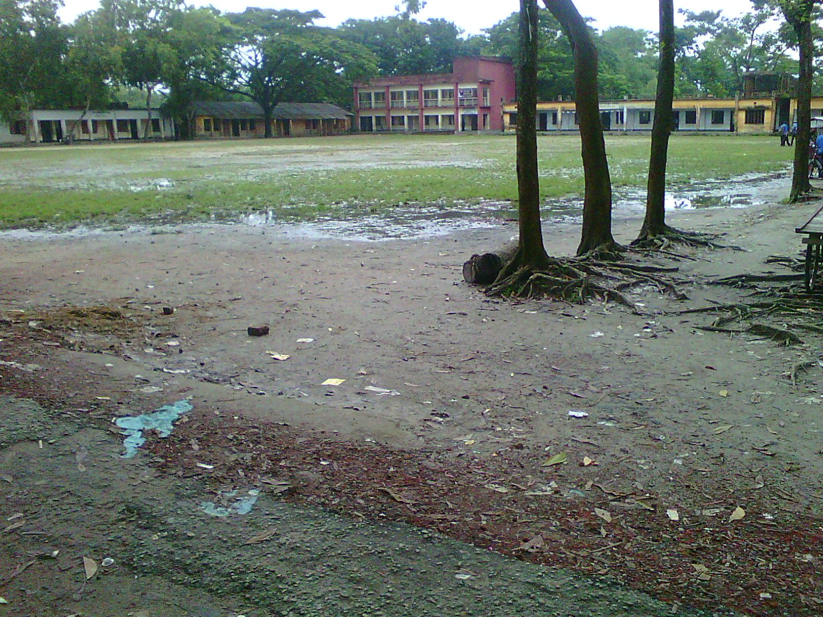
বাড়ির কাজ
১. মানব সভ্যতায় নারীর অবদান যে পুরুষের চেয়ে কম নয় তা ব্যাখ্যা কর ।
2. নারী’ কবিতাটির সারমর্ম বাড়ি থেকে লিখে আনবে ।

Slide 26
বাড়ির কাজ
1. মানব সভ্যতায় নারীর অবদান যে পুরুষের চেয়ে কম নয় --- তা ব্যাখ্যা কর ।
উঃ- প্রাচীনকাল থেকেই সভ্যতা বিকাশে নারীর ভূমিকা অপরিসীম । নারী কখনো নদী, কখনো প্রকৃতি, কখনো কোমলতার প্রতীক, কখনো সৌন্দর্যের । নারীর জন্য যুদ্ধবিগ্রহের ঘটনাও কম নেই পৃথিবীতে। নারীর জন্য বহু প্রাণহানি কিংবা সিংহাসনচ্যুত হওয়ার ঘটনাও আছে ।
2. নারী’ কবিতাটির সারমর্ম বাড়ি থেকে লিখে আনবে ।
উঃ- কাজী নজরুল ইসলামের লিখিত নারী কবিতার সারমর্ম ও মূলভাব:
খ্রিস্টিয় আদি পাপের পিছনে যে শয়তানের (Satan) কথা ভাবা হয় সেই অমঙ্গলের শক্তি নারী পুরুষ উভয়ের মধ্যেই থাকা সম্ভব। তাই নারীকে এজন্য হেয় করা ঠিক নয় । বরং পৃথিবীর যা কিছু ভালো সেই সব সৃষ্টি—যা মঙ্গলময়-সম্পদ, জ্ঞান, গুণ সৌন্দর্য সমস্তেই নারীর অবদান আছে।

Slide 27
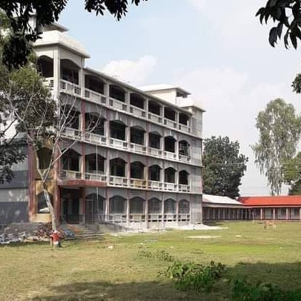
ক্লাসের সবাইকে ধন্যবাদ জানিয়ে শেষ করছি

